Slide 1
材料清单：
核心板 | 1 | 存放程序
usb—ttl | 1 | 程序下载
mCookie-Hub | 1 | 传感器转接板
舵机 | 1 | 舵机
舵机转接板 | 1 | 舵机转接板
红外反射传感器 | 1 | 检测物体
LED | 1 | led灯

Slide 2

招财猫2

Slide 3
01
招财猫的知识
02
编写程序
课程目录
CONTENTS
03
乐高搭建
04
分享学到的知识

Slide 4
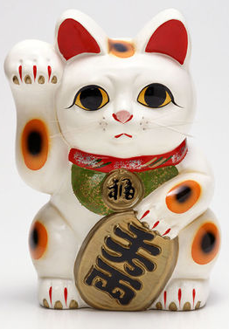
招财猫通常采用陶瓷制作，一般为白色，形态为其中一手高举至头顶，作出向人招来的手势。一般招财猫举左手表示招福；举右手则寓意招财。

Slide 5
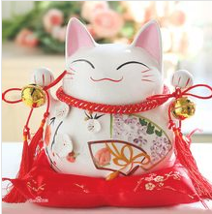
举手含义
举手含义
传说中，商家的招财猫举右手可以招白天的来客，举左手则是招来作夜间生意或特种行业的客人；另外举右手象征招财、钱财幸福到来；左手则是象征招人、客人络绎不绝、买气旺。
举右手：招财、家庭用
举左手：招客、行业用

Slide 6

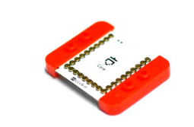


功能清单
模块清单
新器件
1. 核心控制（MCU）
5. 舵机
2. USB模块（Usb）
6. 舵机连接板
3. 扩展模块（Hub）
7. 蜂鸣器
4. 灰度传感器
7. Led 灯

Slide 7
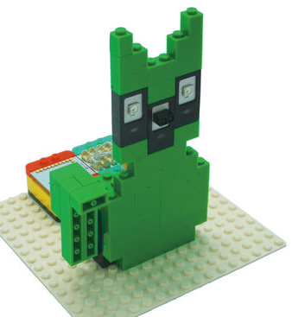
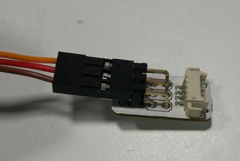
舵机链接
参照使用手册

Slide 8
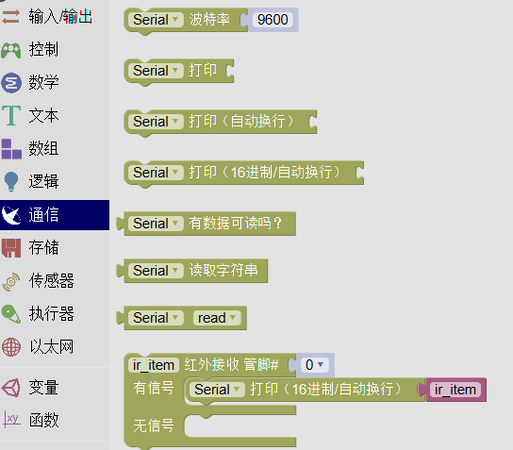

开始编程
将A0管脚红外反射传感器的值发送到串口监视器。 等待A0管脚红外反射传感器的值小于800（人体接近）。
检测A0红外反射传感器距离

Slide 9
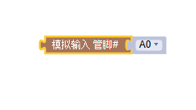
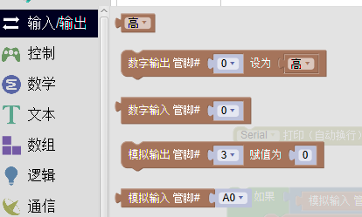
开始编程
模拟输入

Slide 10
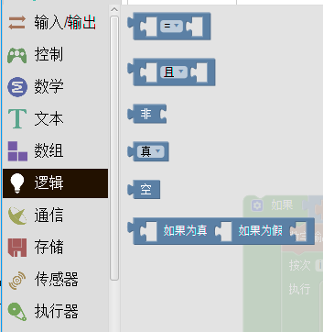
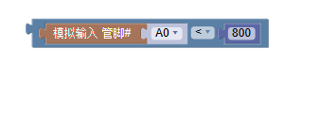
开始编程
逻辑里面“=”

Slide 11
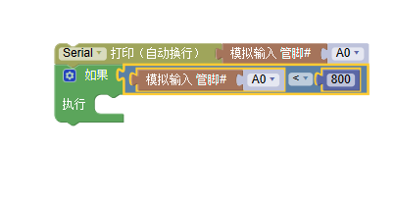
开始编程
修改数为800，并添加如果执行

Slide 12
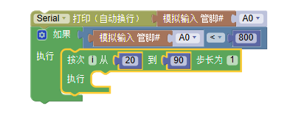
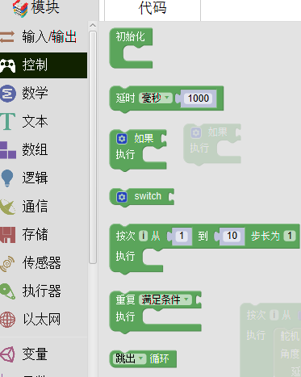
开始编程
在控制->里面选择“按次执行”
修改数字如图

Slide 13
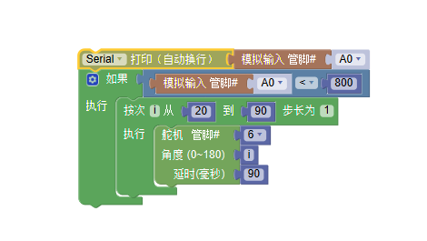
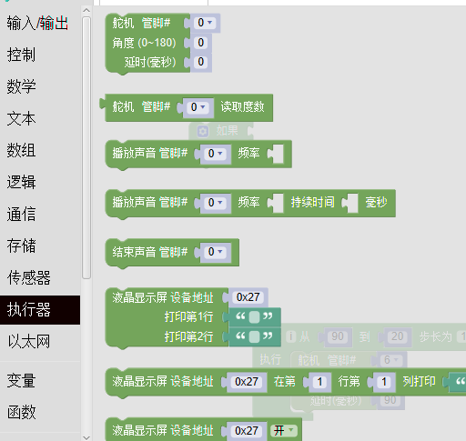
开始编程
在执行器->里面选择“舵机”
修改数值

Slide 14
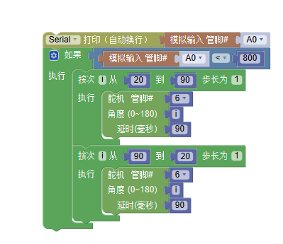
开始编程
重复以上步骤

Slide 15
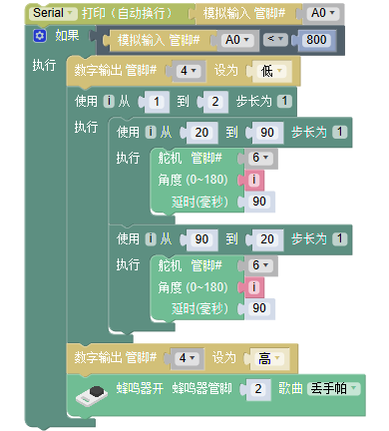
开始编程
添加led和蜂鸣器，完成编程

Slide 16
乐高搭建

Slide 17
我们学到了什么
1. 了解舵机的使用方法
2. 了解了灰度传感器编程的方法
3. 知道了招财猫的一些常识

Slide 18

想一想，练一练
1.练一练，给我们的招财猫添加一双可以闪烁的眼睛。

Slide 19

thanks

